Slide 1







HISTORIA MIEJSCA
JAK ODKRYĆ W SWOJEJ OKOLICY CIEKAWE MIEJSCA, KTÓRE OPOWIADAJĄ HISTORIĘ I JAK MÓWIĆ O NICH MŁODSZYM POKOLENIOM?
M2W3-M01

Slide 2
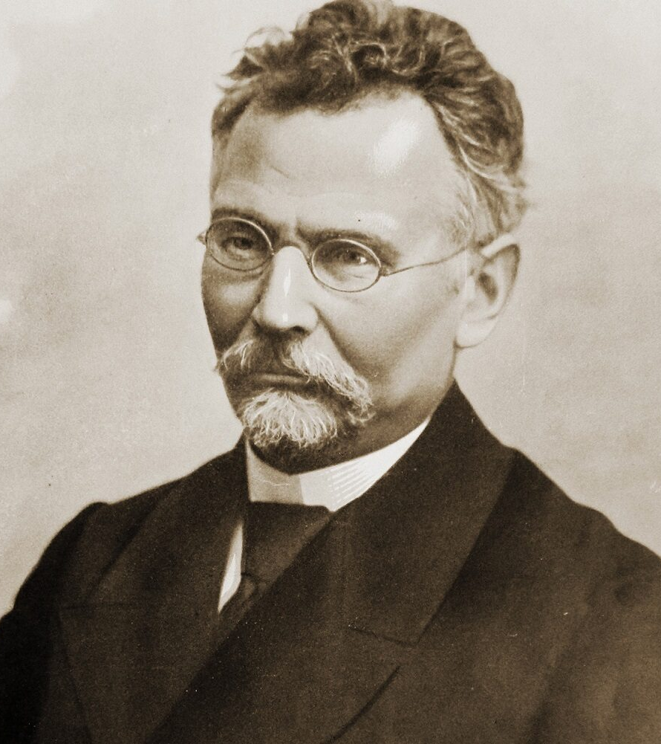
CEL WARSZTATÓW:
Słuchacze odkryją ciekawe miejsce związane z historyczną postacią i nauczą się ciekawie o nim opowiadać dostosowując język do młodego słuchacza.

Slide 3
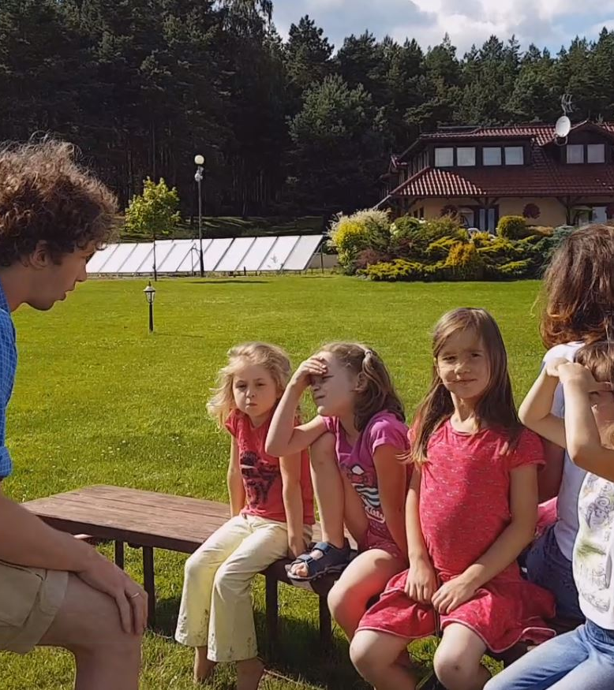

STORYTELLING
opowiadanie historii

Slide 4

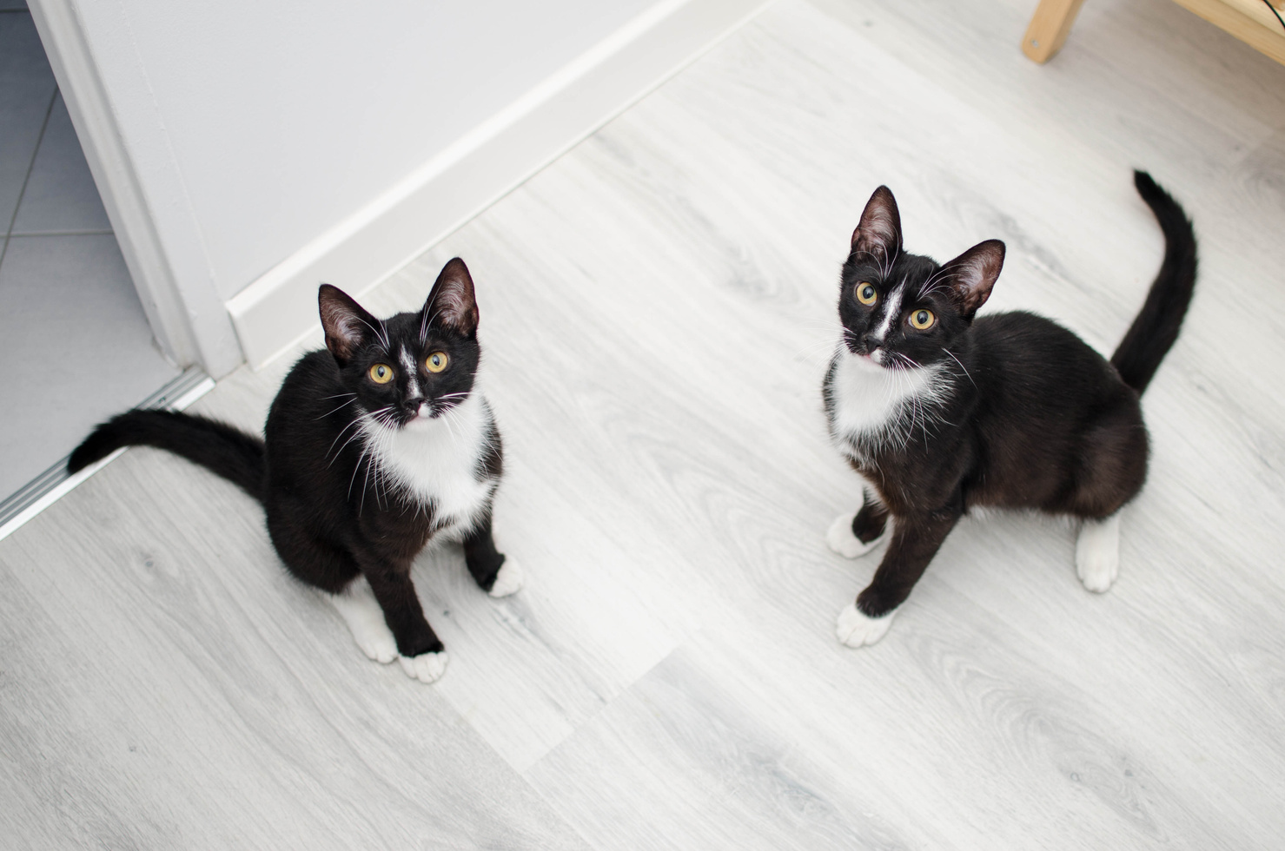
Opowiadanie historii
to proces wymagający zaangażowania narratora
i słuchacza jednocześnie

Slide 5
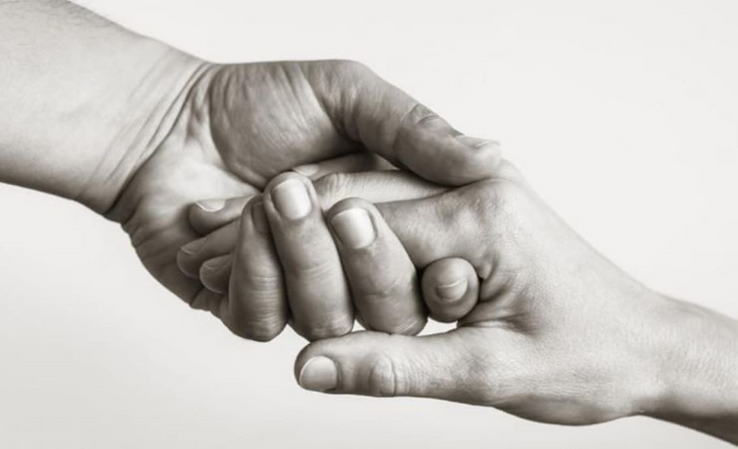


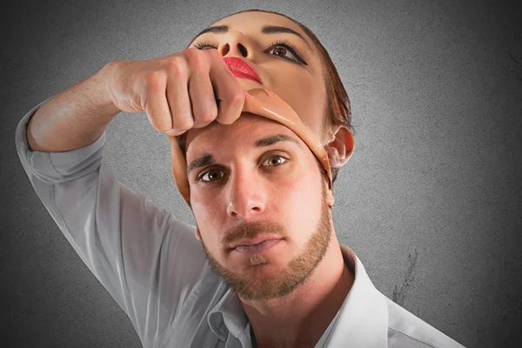
Zasady tworzenia dobrej opowieści:
  BUDOWANIE WIĘZI
  EMOCJE
  AUTENTYCZNOŚĆ

Slide 6

Opowiadanie historii to proces wymagający zaangażowania
narratora i słuchacza jednocześnie
narrator
słuchacz

Slide 7
PLAN OPOWIEŚCI NR 1
1
  2
  3
WPROWADZENIE
ROZWÓJ
ZAKOŃCZENIE
NAPISZ SWÓJ PIERWSZY TEMAT LUB POMYSŁ
Przedstawienie bohatera
i jego problemu
Rozwiązanie problemu
i zakończenie
Podejmowanie starań rozwiązania problemu przez bohatera

Slide 8



1
Poczatek
PLAN OPOWIEŚCI NR 2
2
Problem
Nieudana próba rozwiązania problemu
3
4
Rozwiązanie problemu
5
Zakończenie

Slide 9
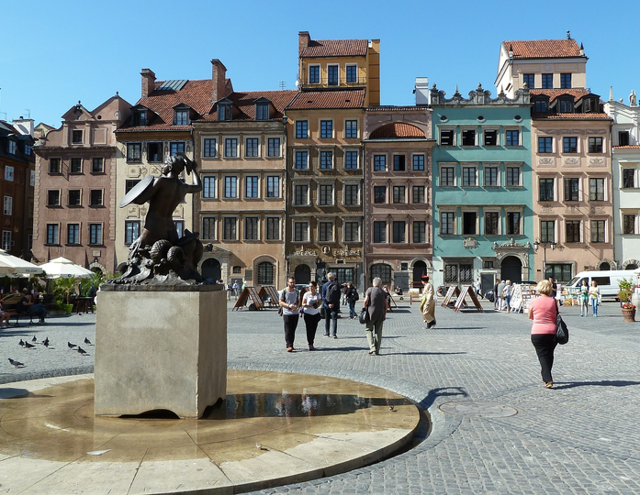
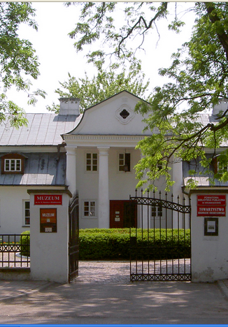
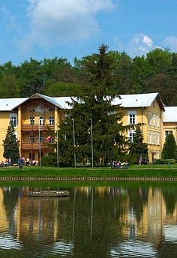
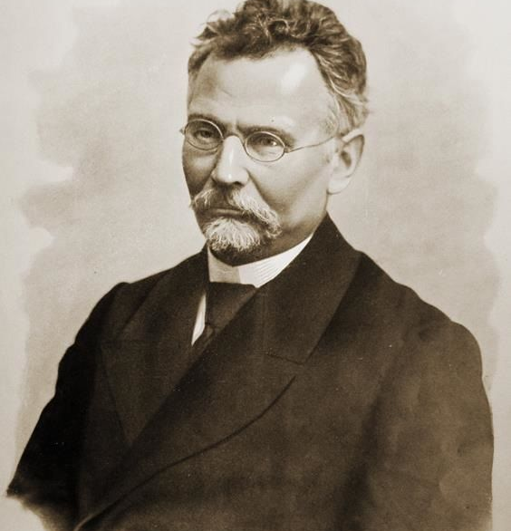
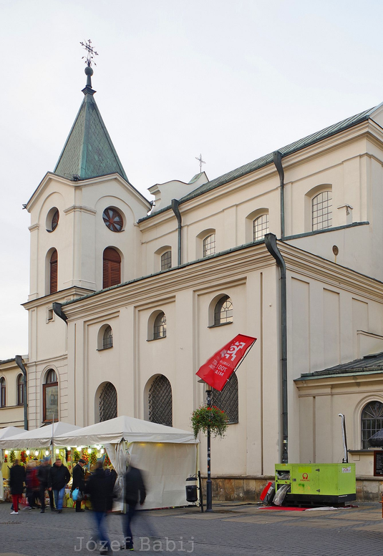
Śladami Bolesława Prusa

Slide 10

JAK MÓWIĆ DO MŁODYCH LUDZI ŻEBY CHCIELI SŁUCHAĆ?
krótko
angażująco
jasno
emocjonalnie
obrazowo

Slide 11



Praca w grupach
GRUPA 1
GRUPA 2
GRUPA 3

Slide 12
Praca w grupach
GRUPA 1
GRUPA 2
GRUPA 3
Zadanie nr 1
Zadanie nr 2
Zadanie nr 3

Slide 13
KARTA PRACY 1/5
TWORZENIE WŁASNEJ OPOWIEŚCI O MAŁEJ OJCZYŹNIE METODĄ STORYTELLINGU
Początek
Przedstaw swoją małą ojczyznę, bohatera i kontekst, opisz dlaczego jest ważny w Twojej opowieści. Pamiętaj, że już w tym momencie musisz wiedzieć jak zakończy się to opowiadanie i co chcesz nim powiedzieć swoim słuchaczom.
Twoje notatki

Slide 14
KARTA PRACY 2/5
TWORZENIE WŁASNEJ OPOWIEŚCI O MAŁEJ OJCZYŹNIE METODĄ STORYTELLINGU
Przedstaw problem z jakim boryka się przedstawiony przez Ciebie bohater twojej małej ojczyzny i opisz dlaczego jest on dla niego tak znaczący (Ty też możesz być tym bohaterem).
Problem
Twoje notatki

Slide 15
KARTA PRACY 3/5
TWORZENIE WŁASNEJ OPOWIEŚCI O MAŁEJ OJCZYŹNIE METODĄ STORYTELLINGU
Opisz pierwszą
i nieudaną próbę poradzenia sobie przez bohatera z problemem z jego jednostkowej perspektywy. Opisz co czuł bohater w tamtej chwili i jak ta porażka na niego wpłynęła.
Nieudana próba rozwiązania problemu
Twoje notatki

Slide 16
KARTA PRACY 4/5
TWORZENIE WŁASNEJ OPOWIEŚCI O MAŁEJ OJCZYŹNIE METODĄ STORYTELLINGU
Rozwiązanie problemu
Opisz sytuację, która doprowadziła do rozwiązania problemu zwracając szczególną uwagę na elementy mogące wzbudzić wzruszenie.
Twoje notatki

Slide 17
KARTA PRACY 5/5
TWORZENIE WŁASNEJ OPOWIEŚCI O MAŁEJ OJCZYŹNIE METODĄ STORYTELLINGU
Zakończenie
Zakończ opowiadanie jakimś wnioskiem, który będzie miał znaczenie dla Twoich słuchaczy.
Twoje notatki

Slide 18

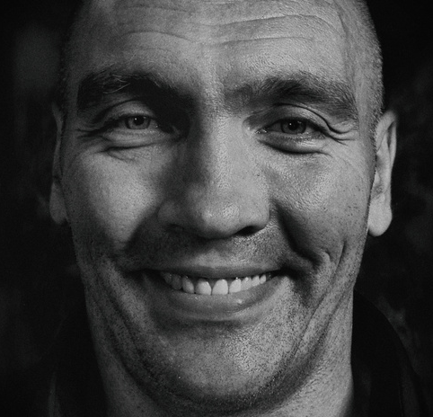
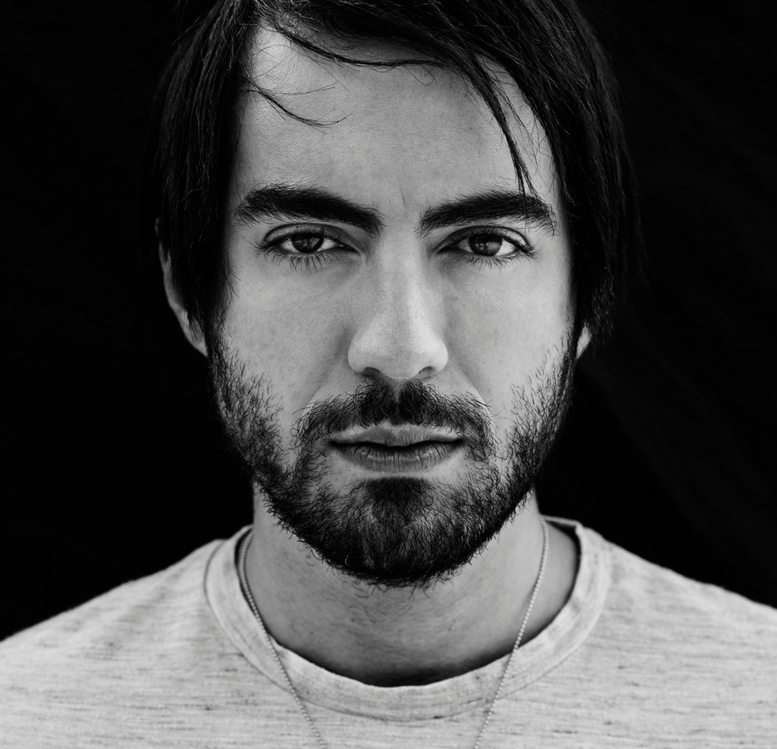
Przedstawiciel grupy 1
PREZENTACJA PRZYGOTOWANYCH W GRUPACH OPOWIEŚCI
Przedstawiciel grupy 2
Przedstawiciel grupy 3

Slide 19

POWTÓRZENIE ZASAD OPOWIADANIA
O MAŁEJ OJCZYŹNIE METODĄ STORYTELLINGU
Początek
1
  Problem
  2
  3
  Nieudana próba rozwiązania problemu
  Rozwiązanie problemu
  4
  Zakończenie
  5

Slide 20

DYSKUSJA

Slide 21

DZIEKUJE ZA UWAGĘ

